Slide 1
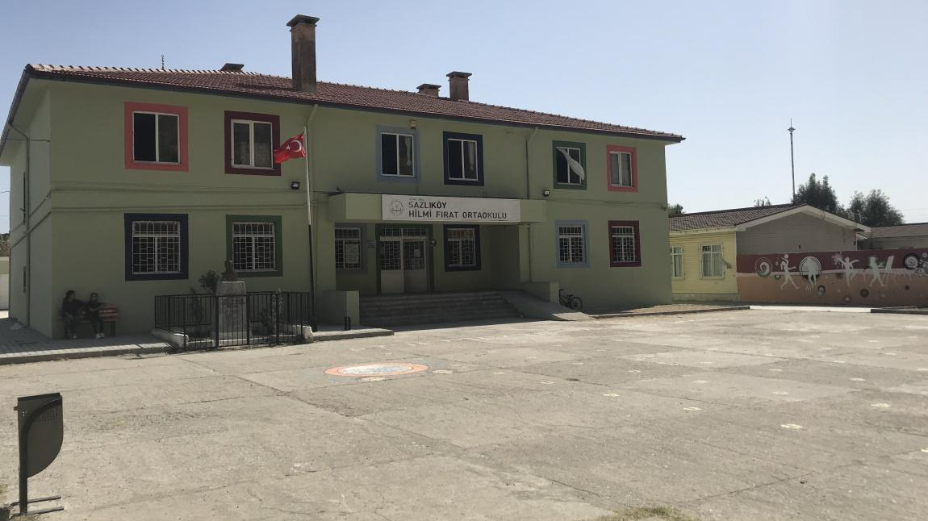
SAZLIKÖY HİLMİ FIRAT ORTAOKULU MÜDÜRLÜĞÜ
2021-2022 EĞİTİM ÖĞRETİM YILI
LİSEYE HAZIRLIK EYLEM PLANI
1/22

Slide 2

Bu sunu, 2021-2022 Eğitim Öğretim Yılına ait Lise Hazırlık Programı Eylem Planı Kapsamında yapılan çalışmaları kapsamaktadır.

Slide 3

ÖĞRETMEN VE PERSONEL SAYILARI
1 | iDARECİ | 2
2 | ÖĞRETMEN | 15
3 | YARDIMCI PERSONEL | 1
3/22

Slide 4
AKADEMİK İSTATİSTİK
2020-2021 Eğitim Öğretim Yılında 37 öğrencimiz okulumuzdan mezun olmuştur.
YERLEŞTİĞİ OKUL | YERLEŞEN ÖĞRENCİ SAYISI
Cumhuriyet Lisesi | 3
Söke Anadolu Lisesi | 9
Sağlık Lisesi | 2
Güzel Sanatlar Lisesi | 2
Meslek Liseleri | 21
TOPLAM | 37
18/22

Slide 5
Öğrenci Dağılımı | Sayı
Okuldaki Toplam Öğrenci Sayısı | 143
Toplam Kız Öğrenci Sayısı | 74
Toplam Erkek Öğrenci Sayısı | 69
Toplam Şube Sayısı | 8
8.Sınıf Öğrenci Sayısı | 35
Şube Başına Düşen Öğrenci Sayısı | 17,9
5/22

Slide 6
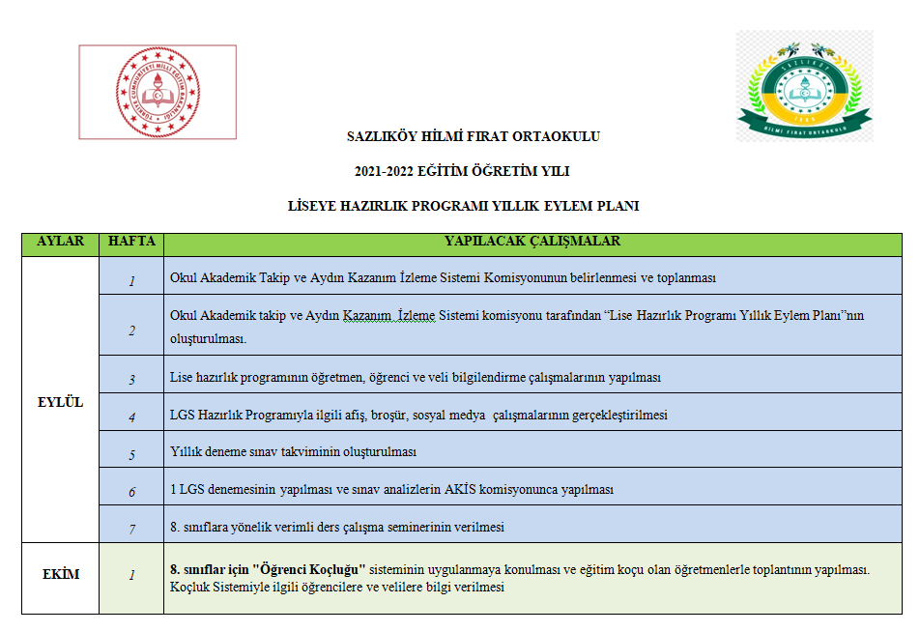
2021-2022 Eğitim Öğretim Yılının başında Okul Akademik takip ve Aydın Kazanım İzleme Sistemi komisyonu tarafından “Lise Hazırlık Programı Yıllık Eylem Planı” oluşturuldu.

Slide 7

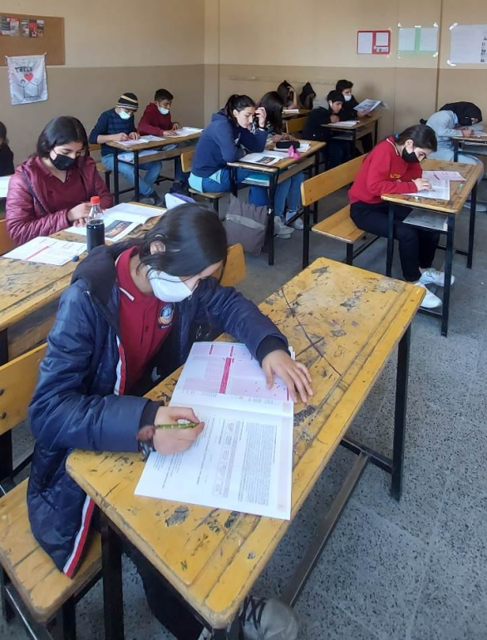
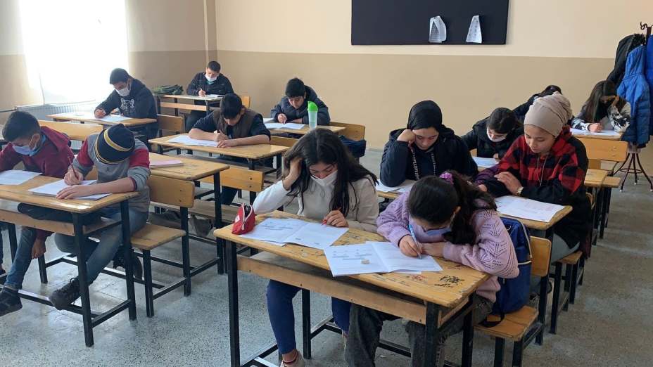
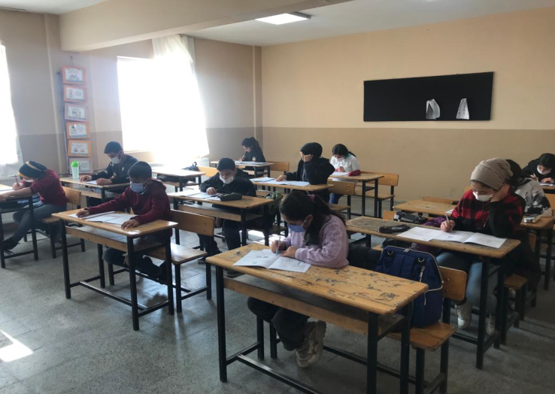
6 Eylül 2021 tarihi itibariyle 8.sınıf öğrencilerimiz için DYK Kursları açıldı.

Slide 8
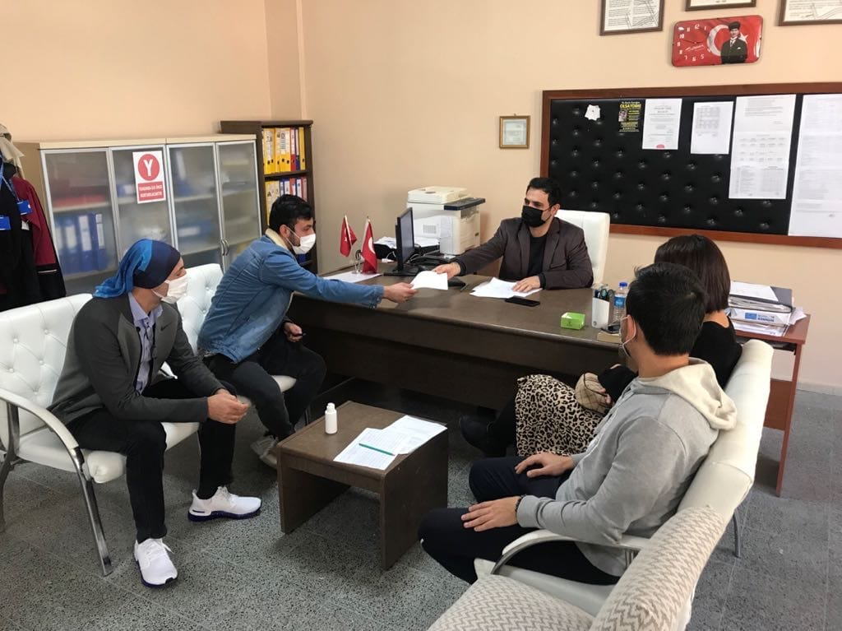
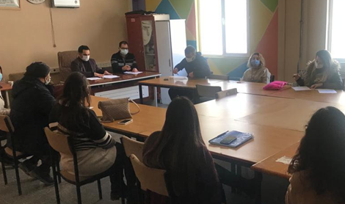
Okul Akademik takip ve Aydın Kazanım İzleme Sistemi komisyonu sürecin takibi ve değerlendirmesi açısından periyodik olarak toplandı.

Slide 9
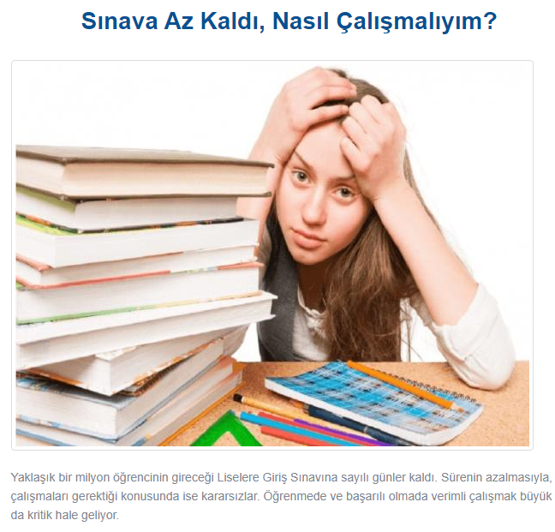
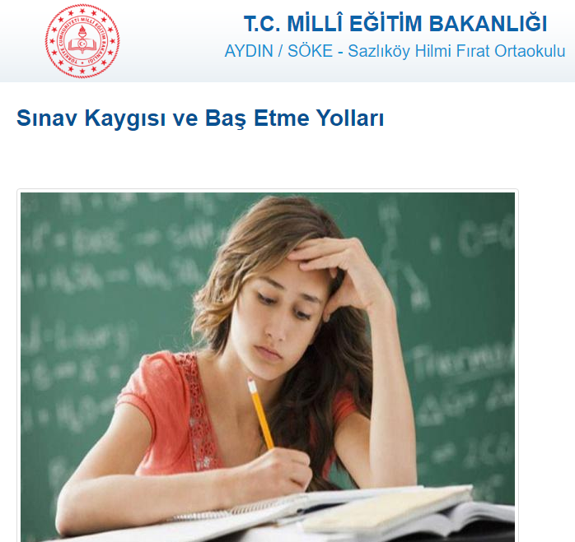
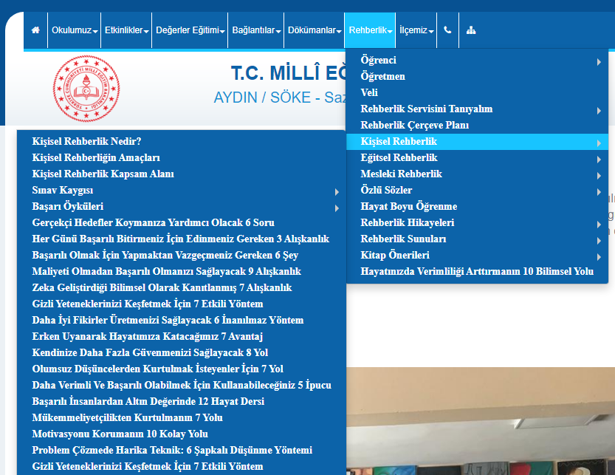
Lise Hazırlık Programı Eylem Planı kapsamında okulumuz web sitesinde rehberlik başlığı adı altında kişisel,eğitsel ve mesleki rehberlik içerikleri oluşturulmuştur.

Slide 10
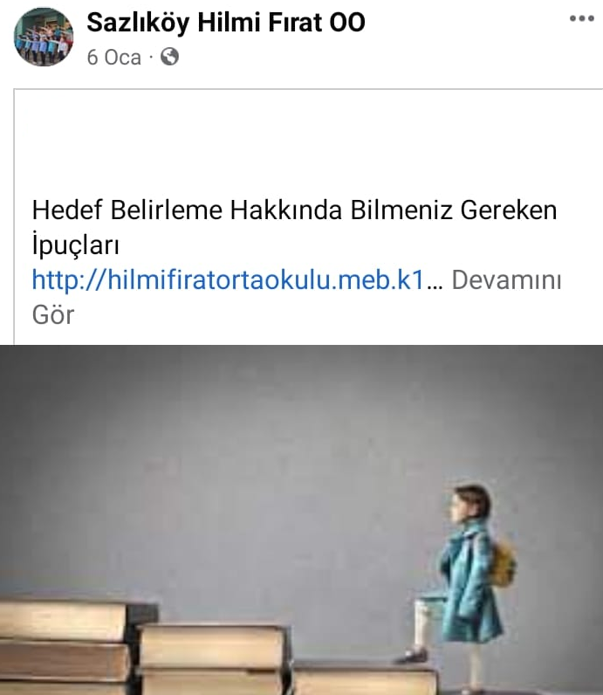
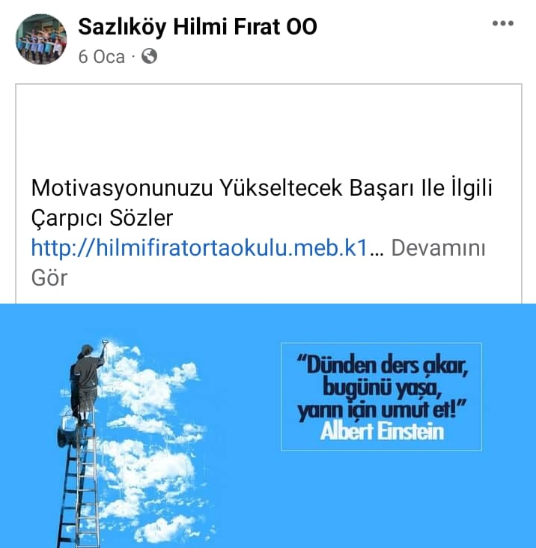
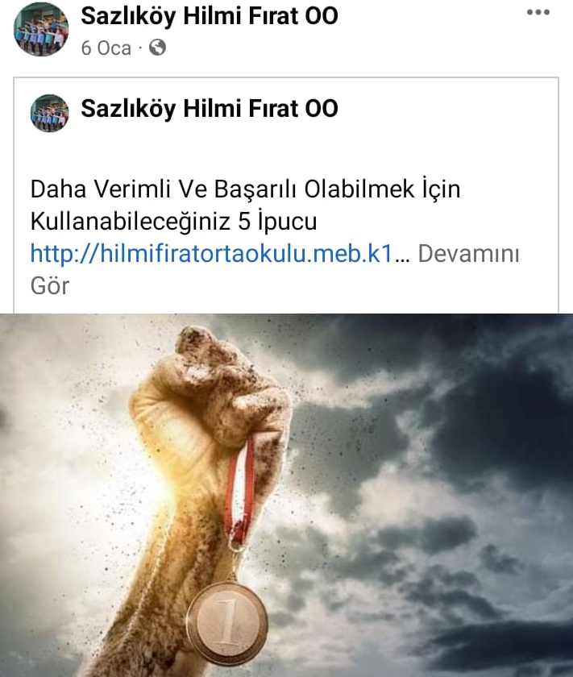
Sosyal medya hesaplarımızda da liseye hazırlık kapsamında öğrencilerimize yönelik bilgilendirici paylaşımlar yapıldı.

Slide 11
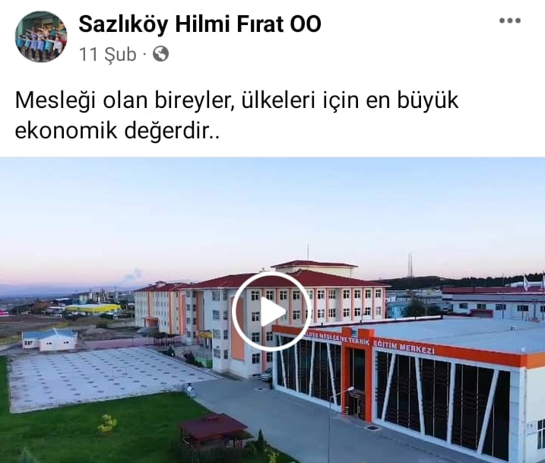
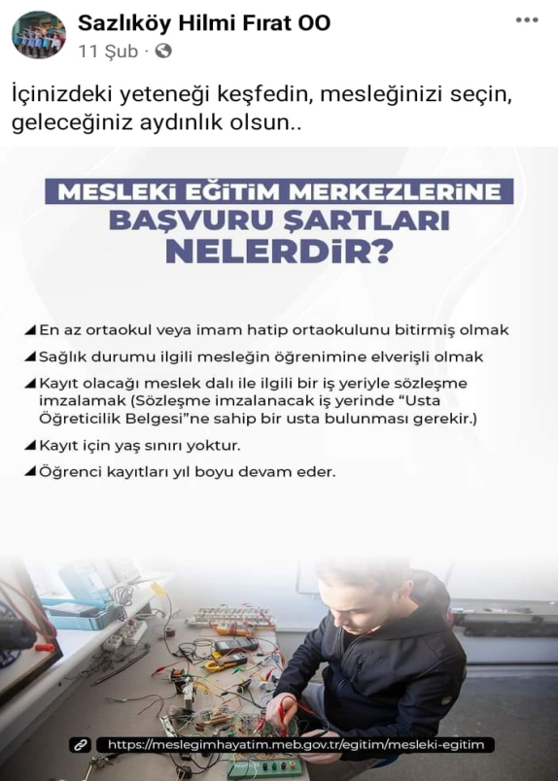
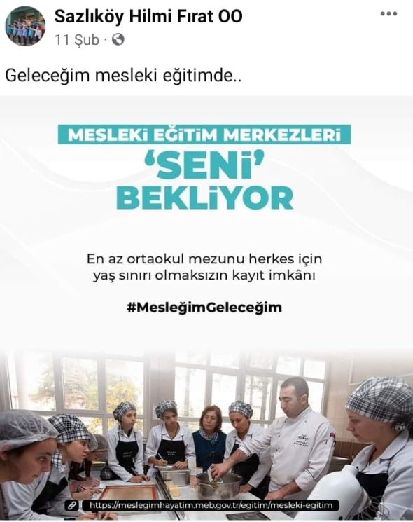
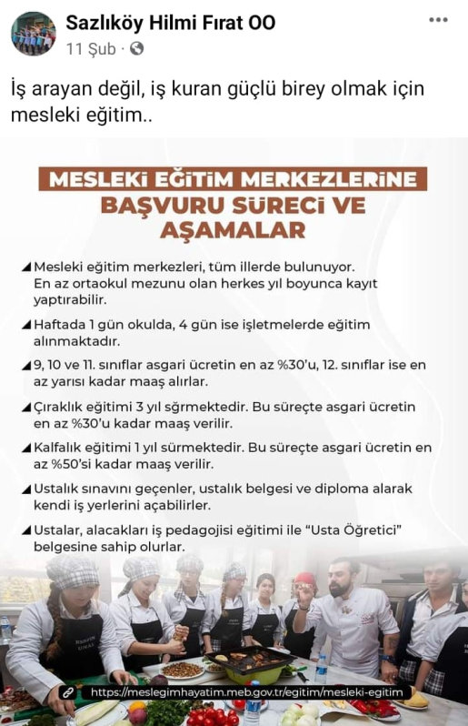
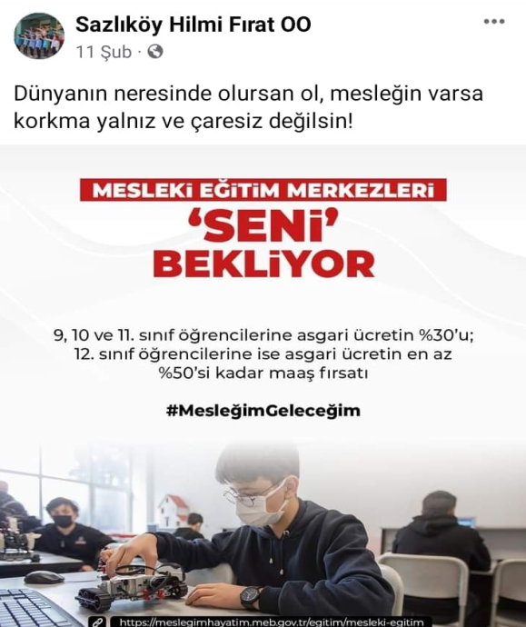
Sosyal medya hesaplarımızda da mesleki rehberlik kapsamında öğrencilerimize yönelik mesleki eğitim ve alan tanıtımlarına ilişkin paylaşımlar yapıldı.

Slide 12
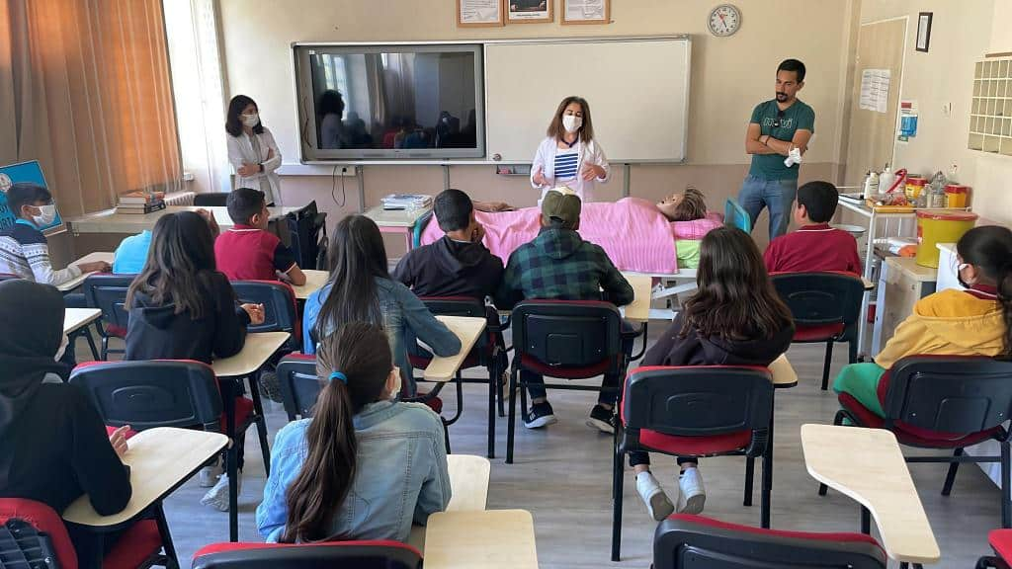
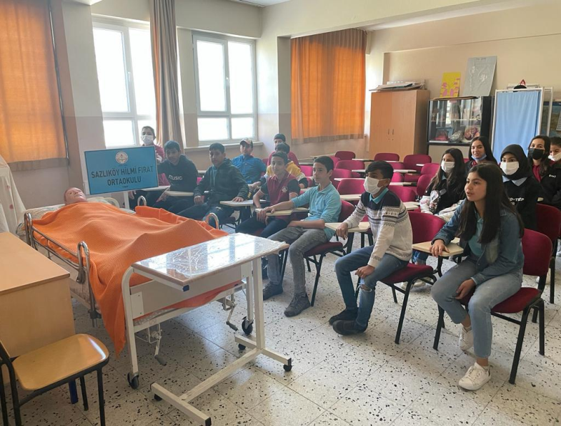
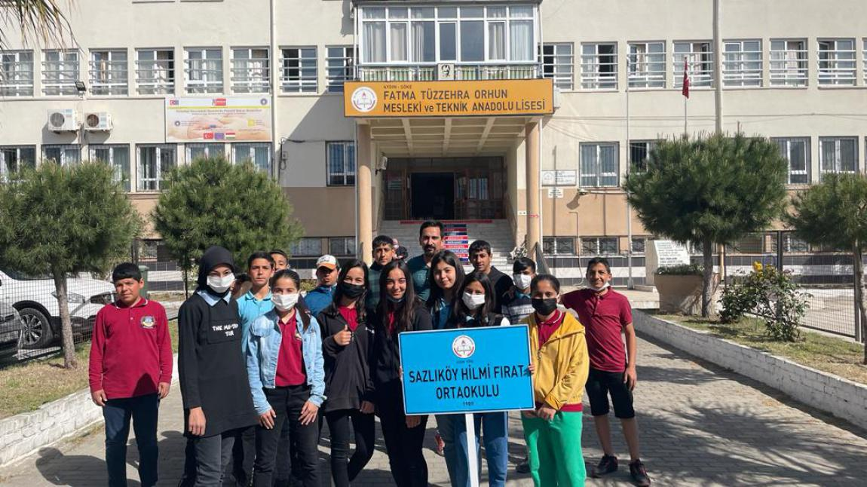
Aydın İl Millî Eğitim Müdürlüğü tarafından başlatılan "Aydın Meslek Eğitimine Katılım Sağlama (MEKAS) Projesi" kapsamında 25.04.2022 tarihinde 8.sınıf öğrencilerimizin ve öğretmenlerimizin katılımıyla Fatma Tüzzehra Mesleki ve Teknik Anadolu Lisesi'ne ziyaret gerçekleştirdik.

Slide 13
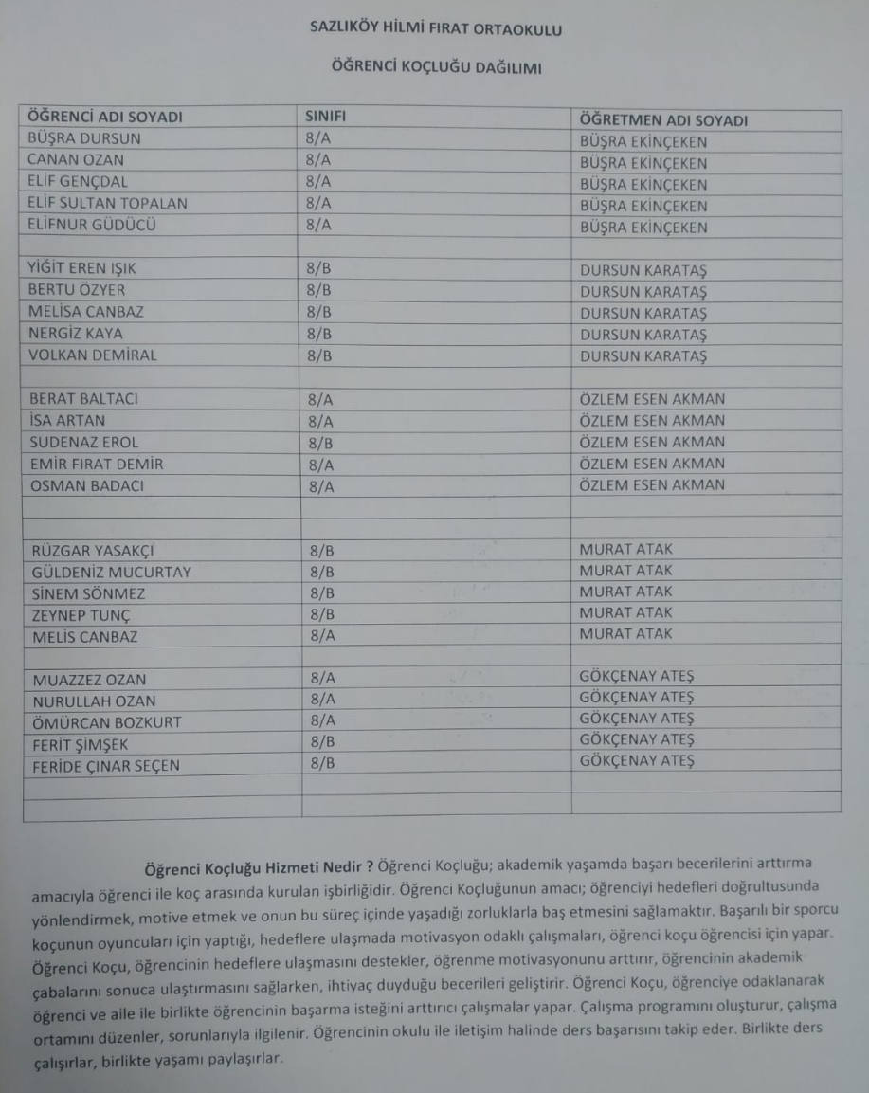

8. sınıflar için "Öğrenci Koçluğu" sisteminin uygulamaya konuldu.

Slide 14
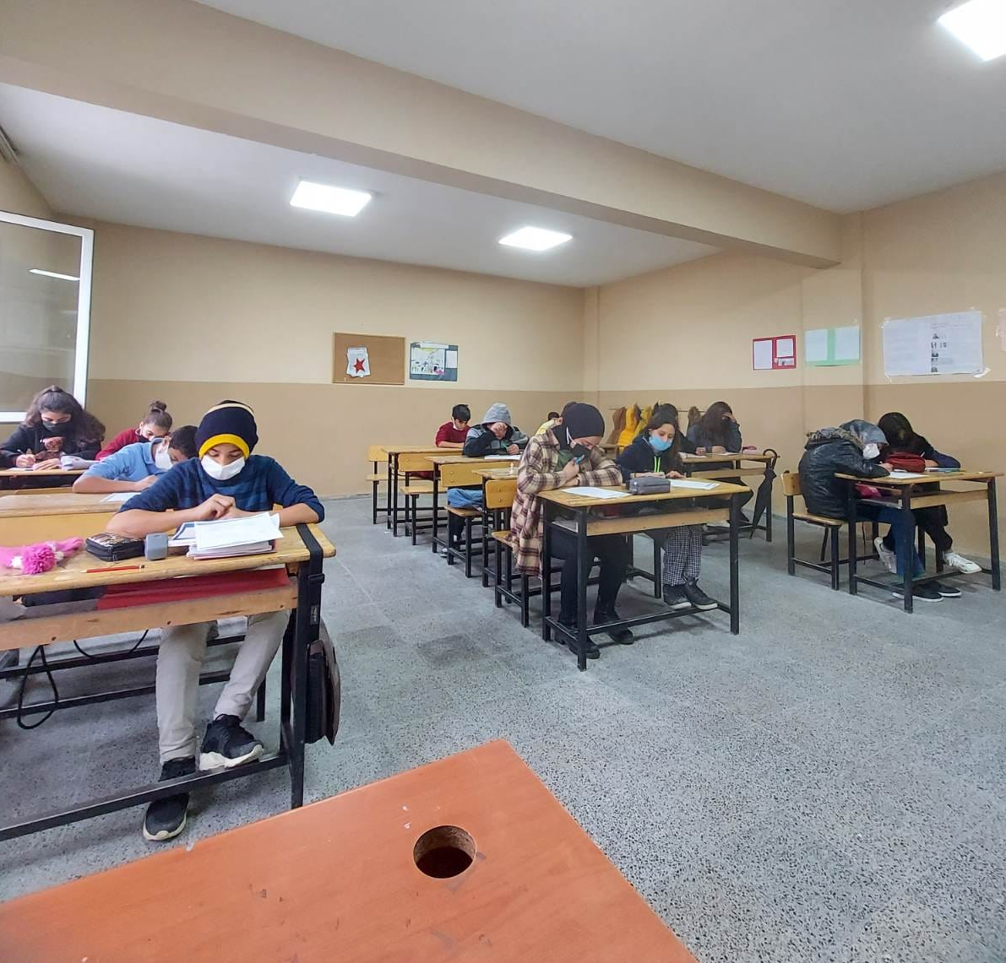

MEB’in aylık olarak yayınladığı örnek sorulardan oluşan deneme sınavı 8. Sınıf öğrencilerimize uygulandı.

Slide 15

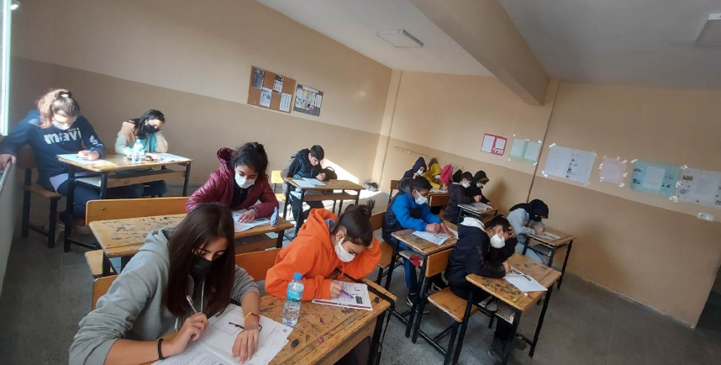
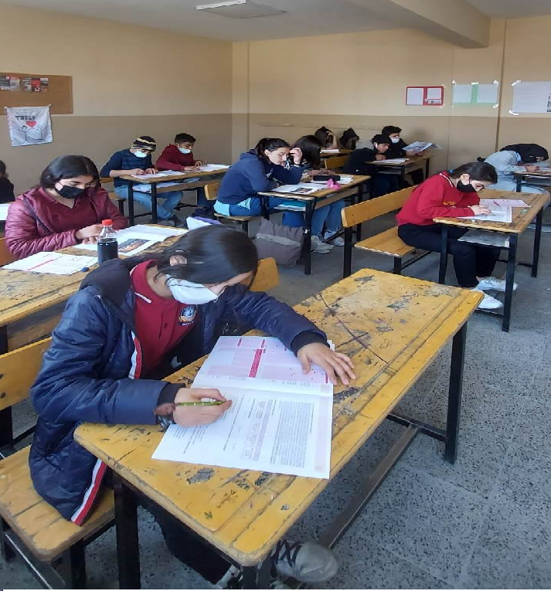

Aydın İl Milli Eğitim Müdürlüğümüz tarafından uygulanan Aydın Kazanım İzleme Sistemi (AKİS) Projesi kapsamında kazanım değerlendirme uygulamaları belirlenen takvim doğrultusunda yapıldı.

Slide 16
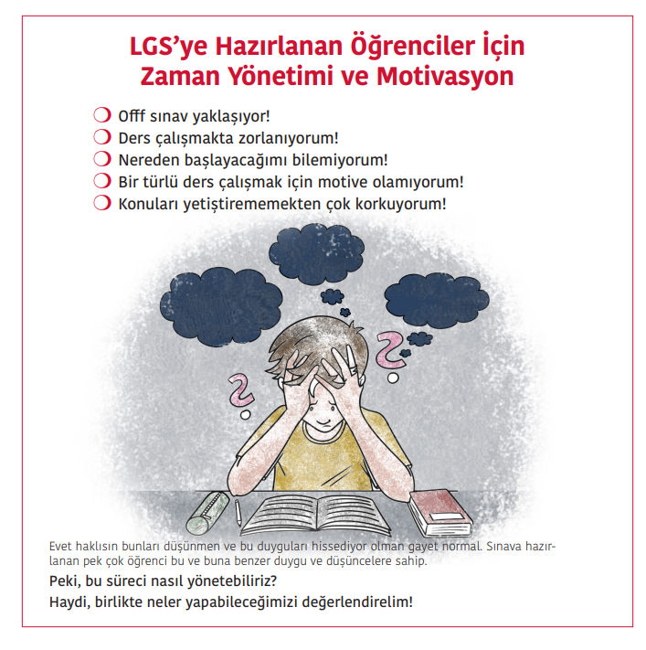
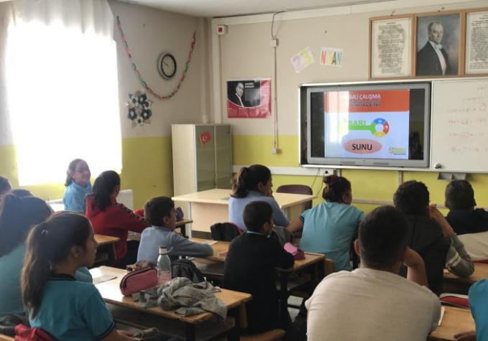
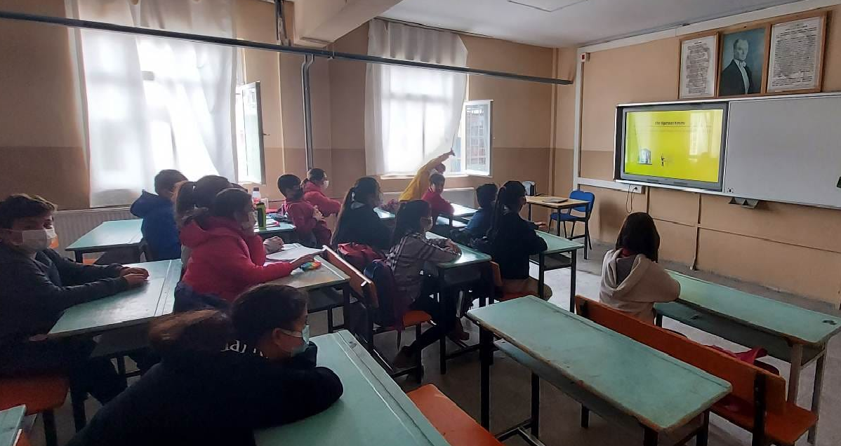
Öğrencilerimize “Zaman Yönetimi” , “Etkili Çalışma Teknikleri” “Etkili Soru Çözme Teknikleri” ve “Sınav Kaygısı ile Baş Etme” konulu seminerler verildi ve broşürler dağıtıldı.

Slide 17
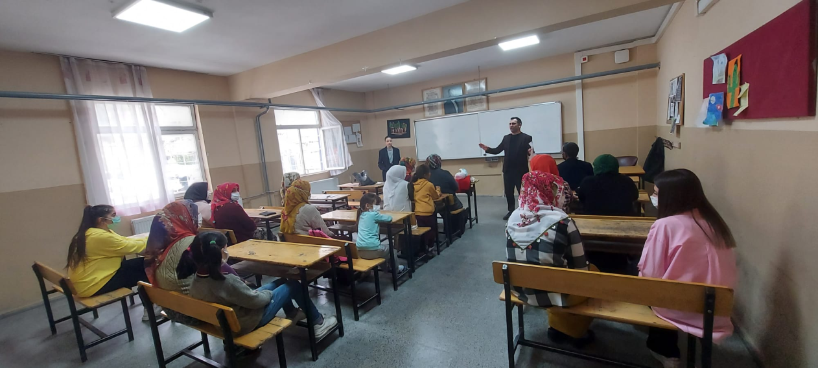

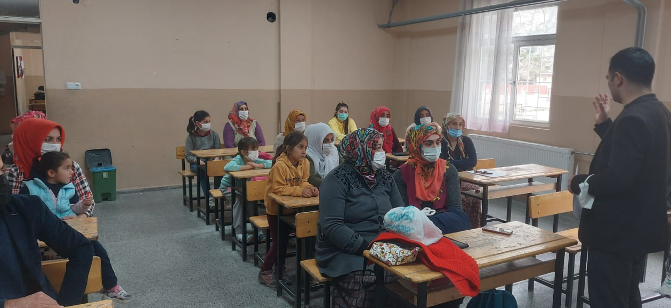
Okulumuzda yürütülen lise hazırlık programıyla ilgili, veli bilgilendirme çalışmasının yapılması

Slide 18

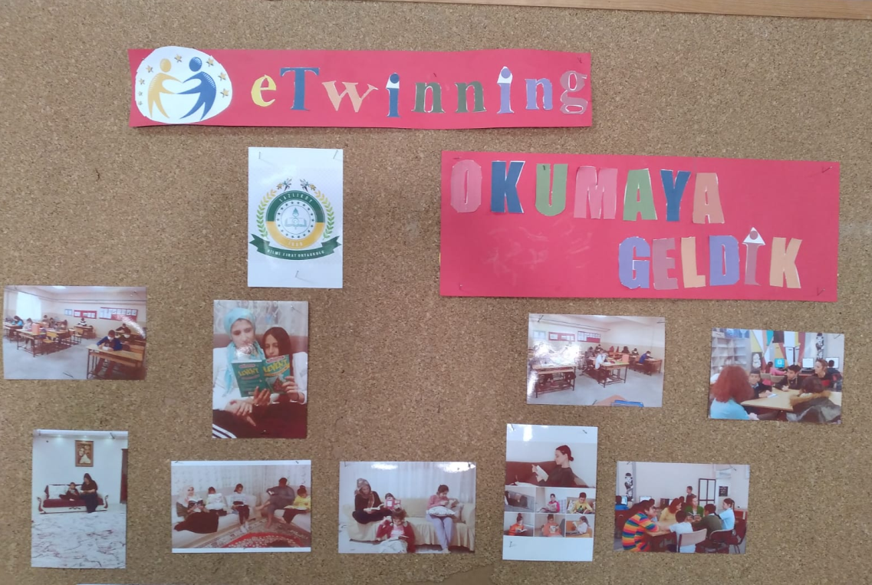
Kitap okuma alışkanlığının sınav başarısı üzerindeki olumlu etkisinden hareketle kitap okuma alışkanlığı kazandırmaya yönelik etkinlikler yapıldı. Söke İlçe Milli Eğitim Müdürlüğümüzün Organize ettiği “Söke Okuyor Projesi”ne katılım sağlandı.
eTwinning “Okumaya Geldik” Projemiz

Slide 19
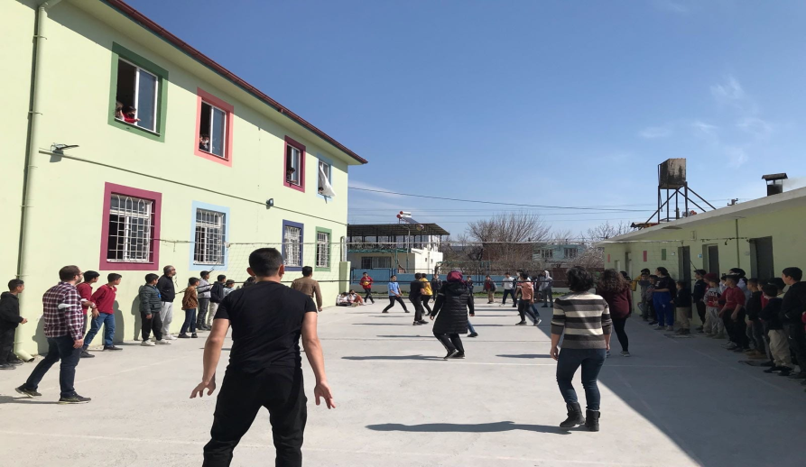
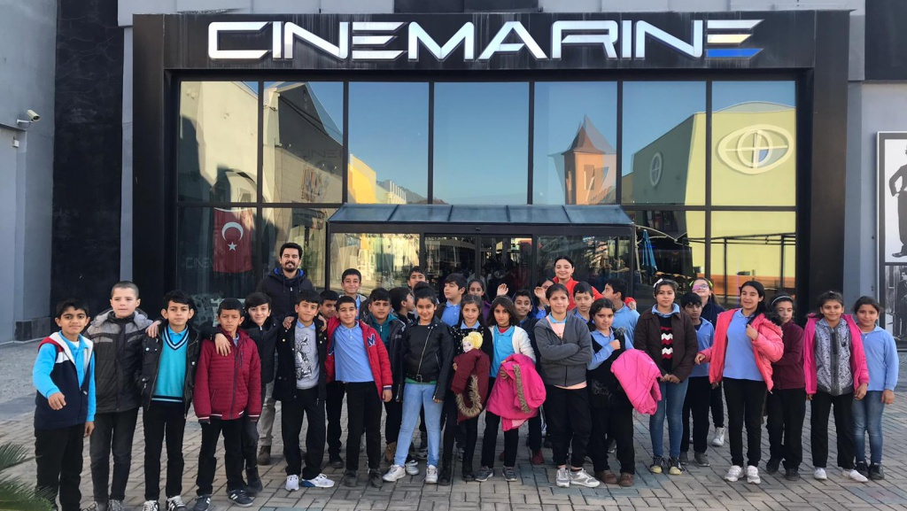
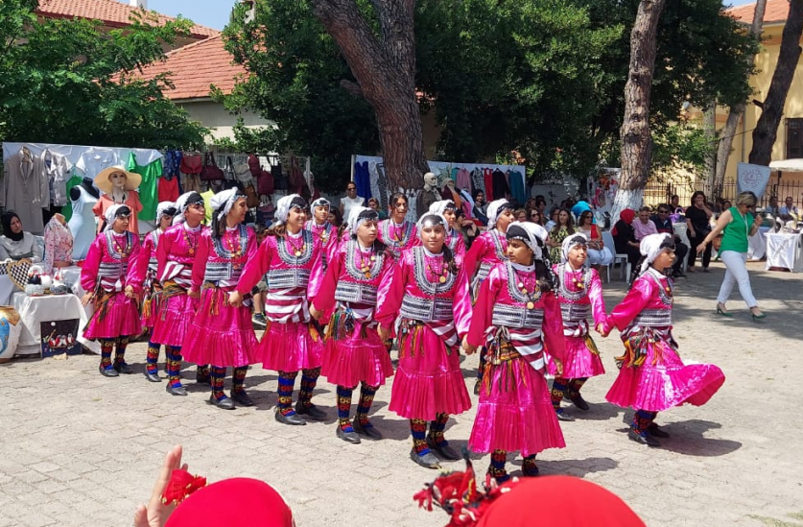
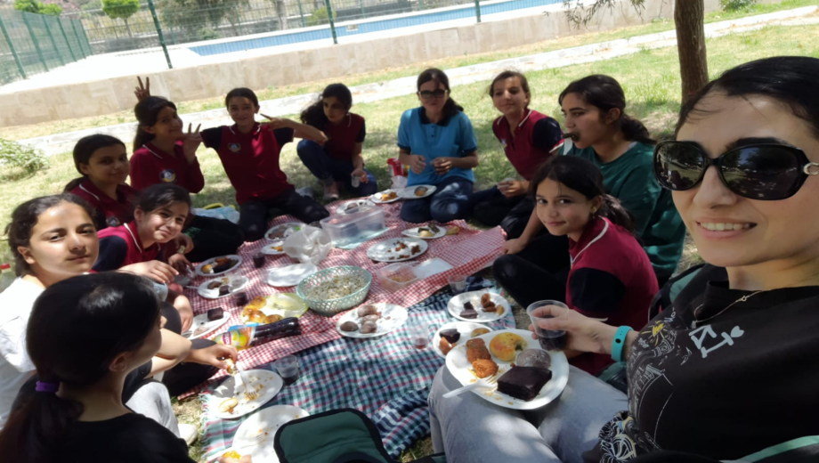
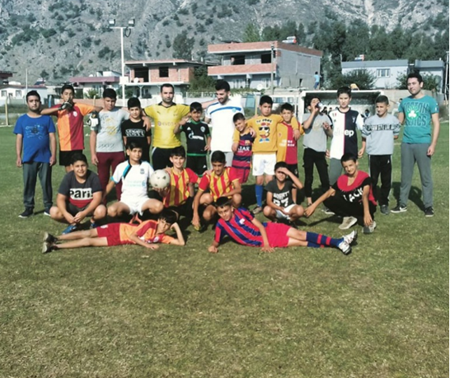
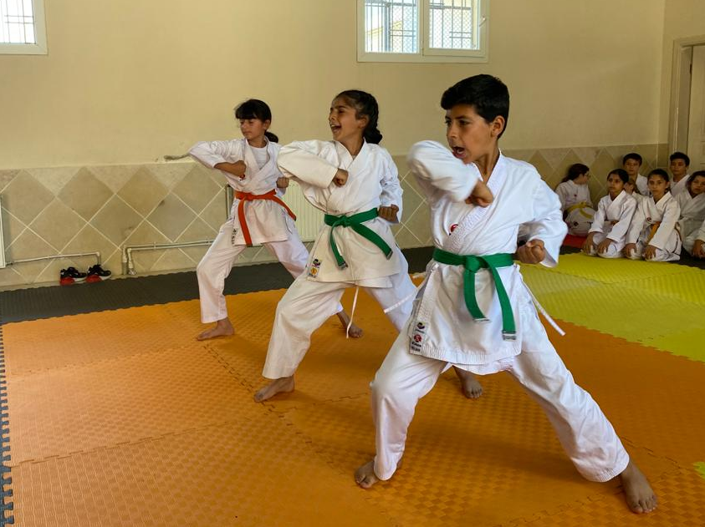
Öğrencilerin moral ve motivasyonunu artırmak amacıyla çeşitli sosyal etkinlikler yapıldı.
Voleybol Müsabakaları
Sinema Etkinlikleri
Halk Oyunları
Piknik Etkinlikleri
Futbol Turnuvası
Karate Kursu
11/22

Slide 20
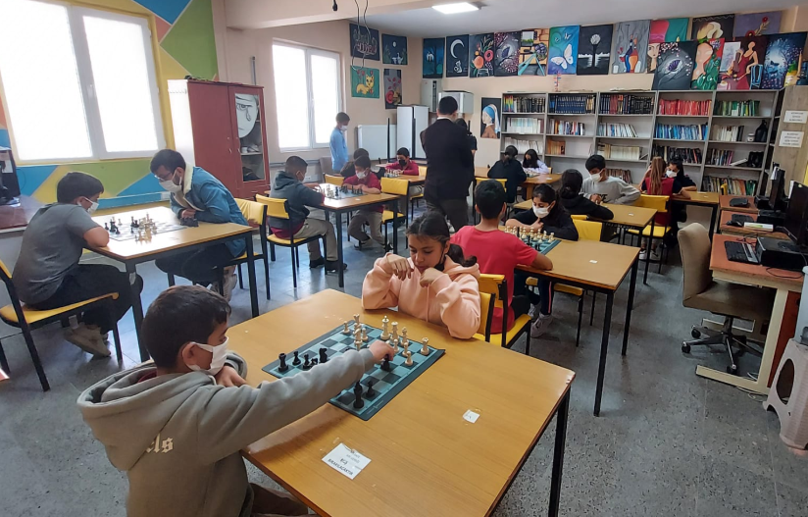
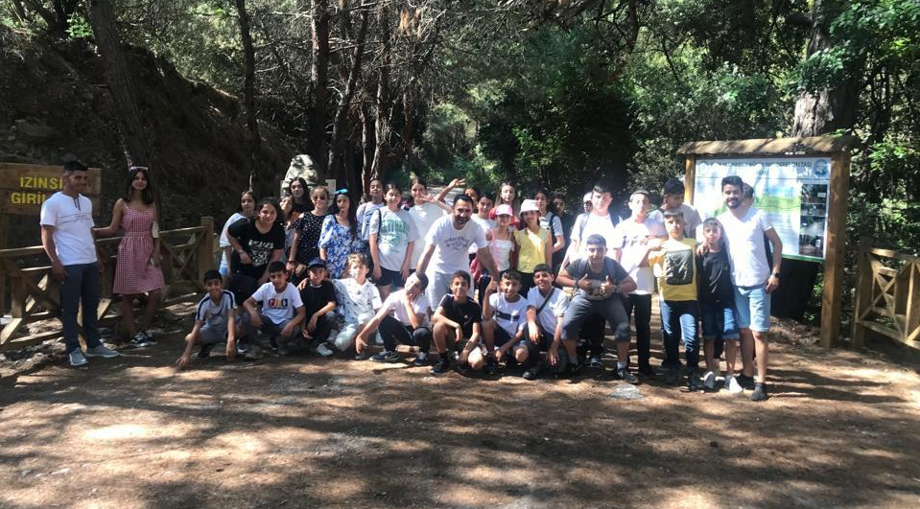
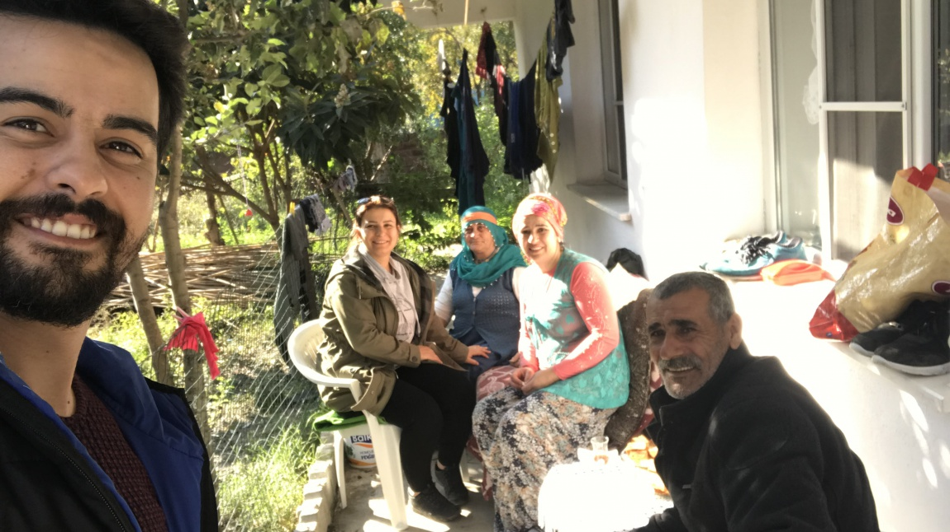
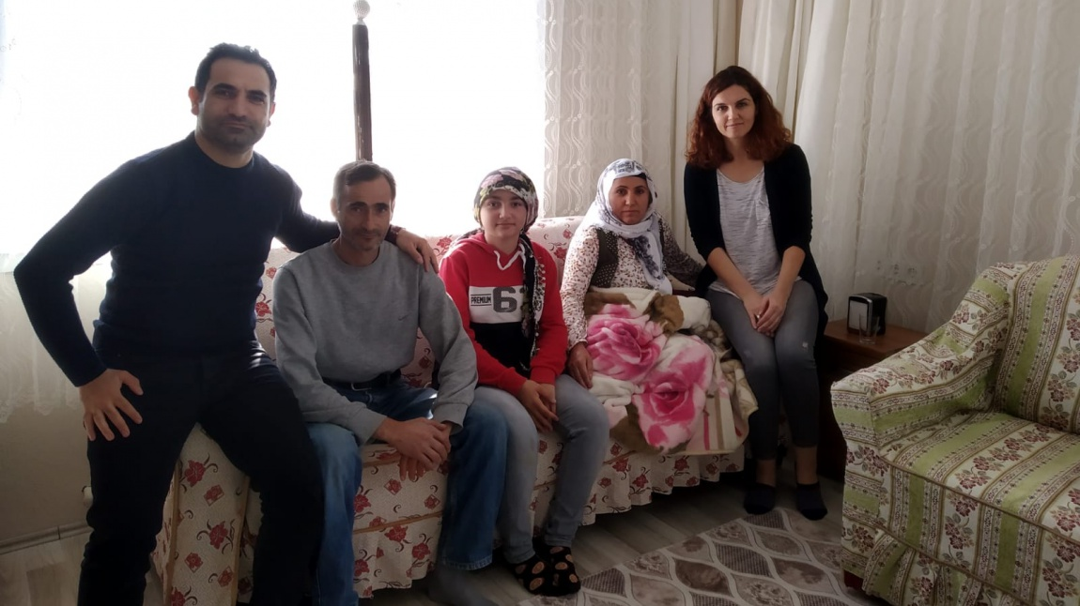
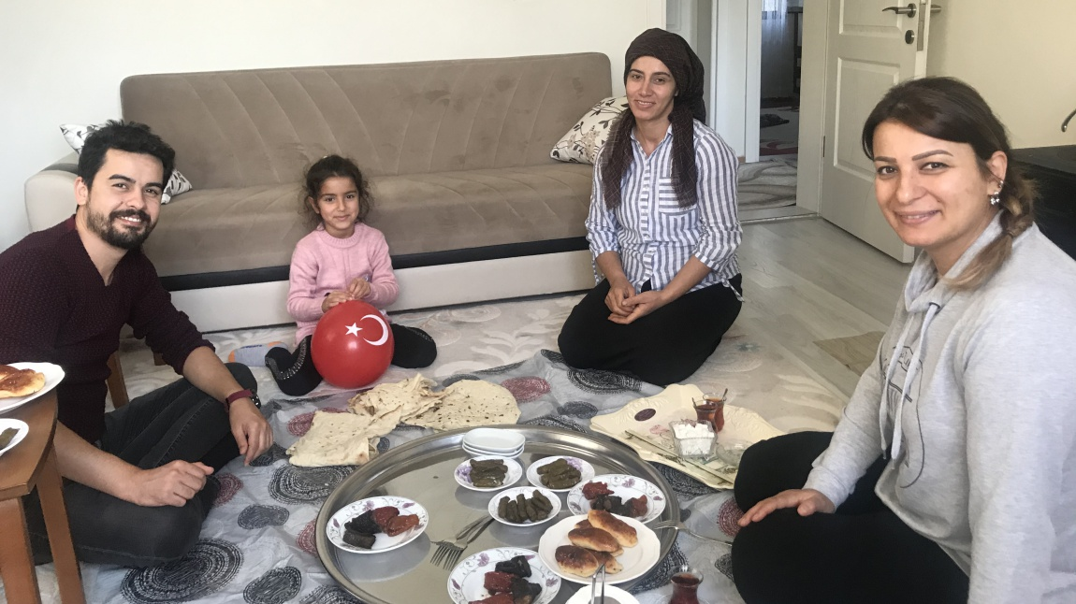
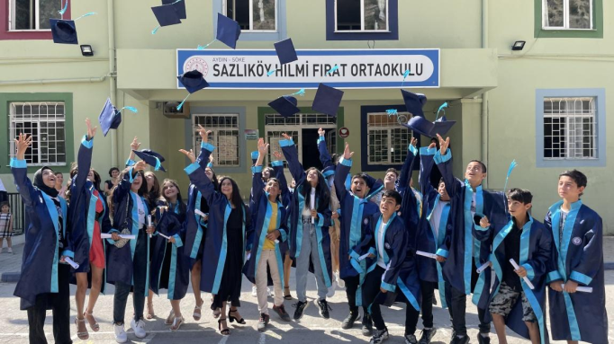
Satranç Turnuvaları
Gezi Etkinliği
Veli Ziyaretleri
Mezuniyet Töreni

Slide 21

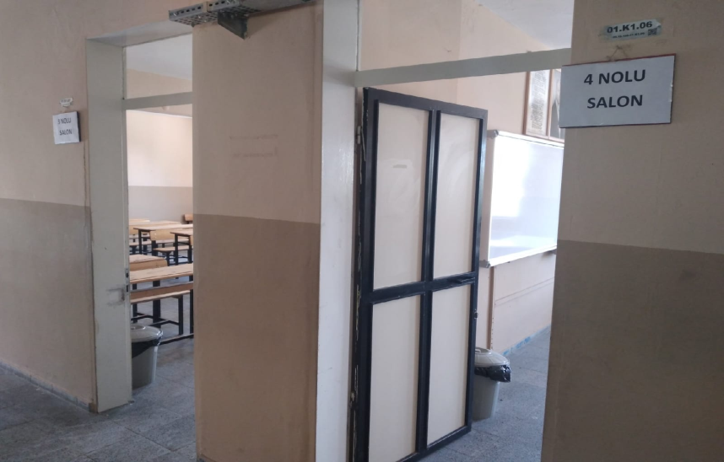
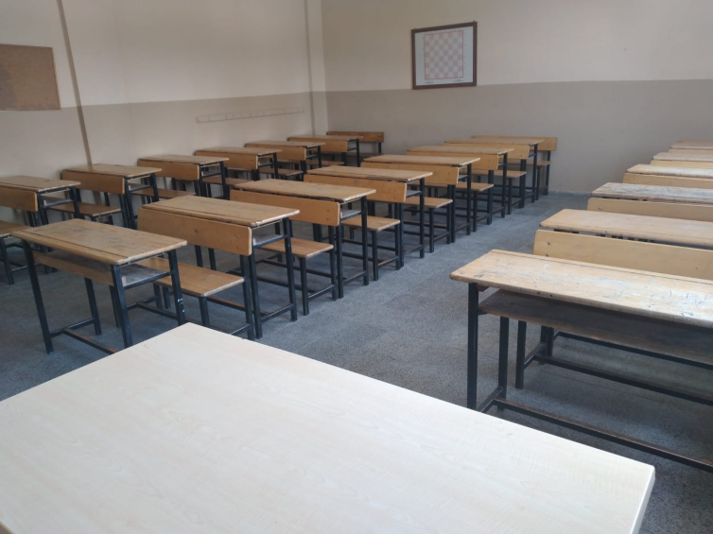
Sınavla Öğrenci Alacak Ortaöğretim Kurumlarına İlişkin Merkezî Sınav Başvuru ve Uygulama Kılavuzu’na uygun bir şekilde hazırlıklar yapıldı ve 5 Haziran 2022 tarihinde LGS sınavı sorunsuz bir şekilde tamamlandı.

Slide 22

04-20 Temmuz 2022 tarihlerinde Özel Eğitim ve Rehberlik Hizmetleri Genel Müdürlüğü koordinasyonunda oluşturulan tercih danışmanlığı birimleri tarafında danışmanlık hizmeti verilecektir.

Slide 23
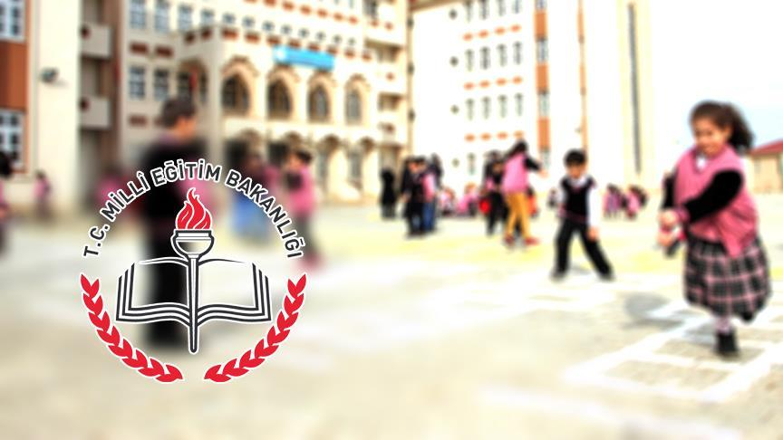
TEŞEKKÜRLER..

